Slide 1
Terugblik filmlezing Loyale tegenspraak 19 mei 2025
Beste collega’s,
Wij willen jullie hartelijk bedanken voor het fijne gesprek waarin we dilemma’s rondom het geven en ontvangen van loyale tegenspraak hebben besproken.
We willen jullie stimuleren om hierover met elkaar in gesprek te blijven. Niet alleen op bijeenkomsten, maar vooral in je dagelijkse werk. Mocht je daar wat hulp bij nodig hebben, gebruik de tools die wij aanbieden op onze website of neem contact met ons op.
In dit document treffen jullie een korte terugblik op jullie bijeenkomst.
Met vriendelijke groeten,
Eline Veen-van der Veer en Debbie Gordens

Slide 2
Filmlezing
Loyale Tegenspraak 19 mei 2025
een aantal quotes
‘’De voorzitter heeft een rol in het ruimte bieden voor tegenspraak’’.
‘Je geeft advies en er wordt een besluit genomen. De implementatie vergeten we vaak’’.
‘’Een veilige omgeving is nodig om je uit te kunnen spreken’’.
LSD: Luisteren, samenvatten en doorvragen’’.
‘’Om je uit te spreken heb je steun vanuit je leidinggevende nodig’’.
‘’Het vragen om tegenspraak is een skill die aangeleerd moet worden’’.
‘’Ben je bewust van met wie je aan tafel zit’’.
‘’Je hebt jezelf als groep ermee als je diversiteit (in perspectieven) niet toelaat’’.

Slide 3
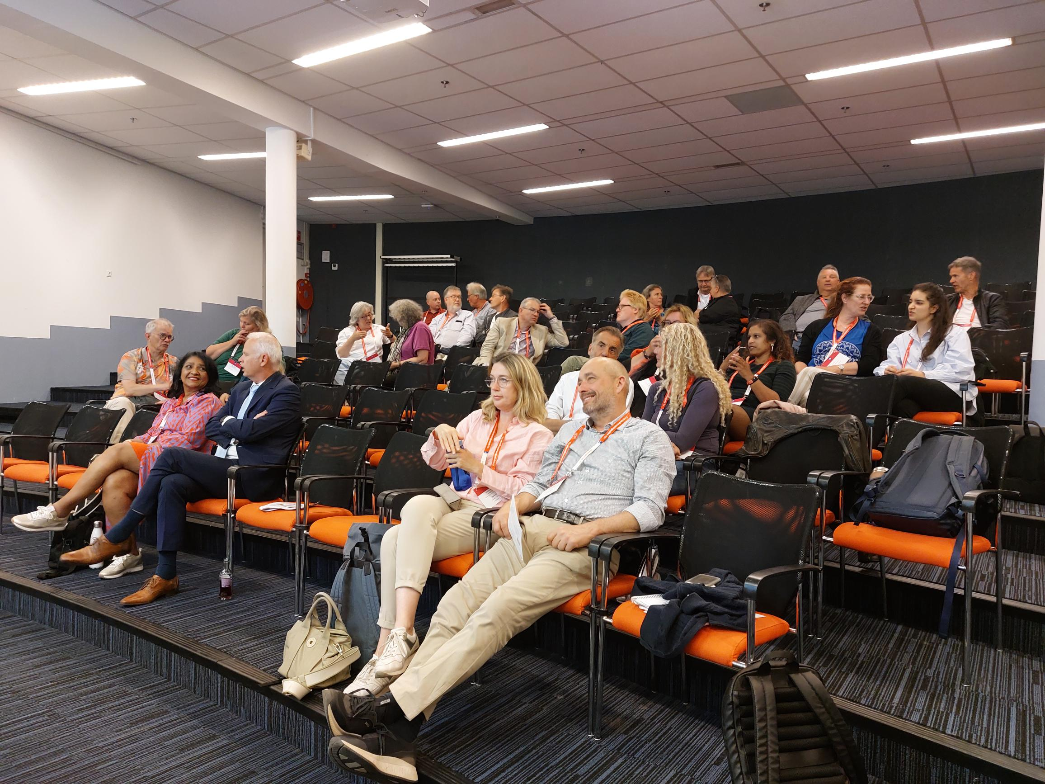
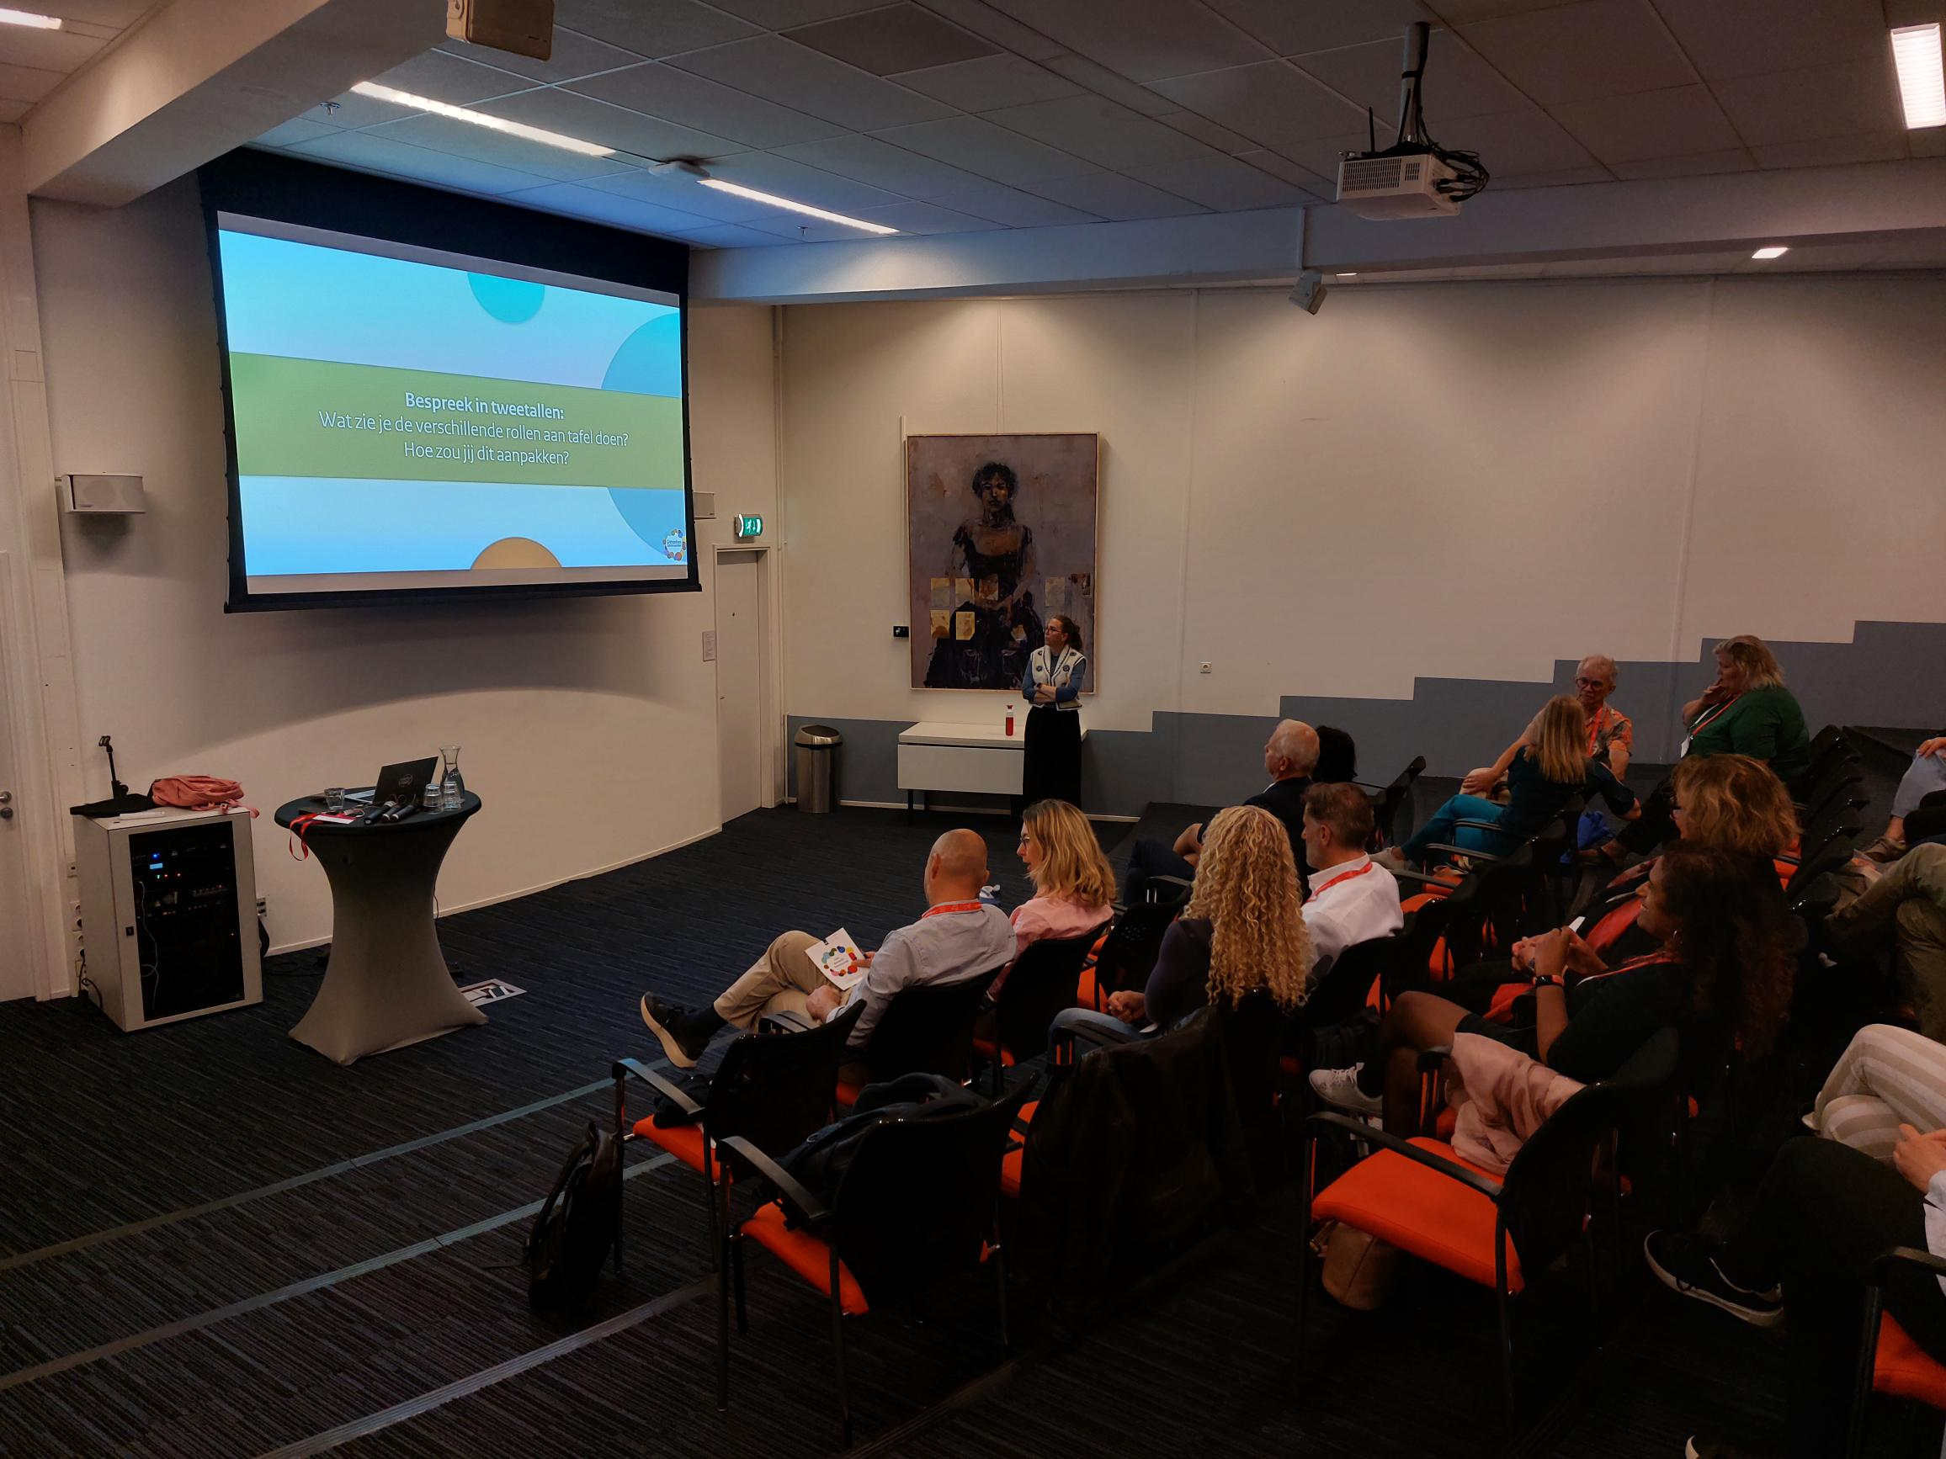
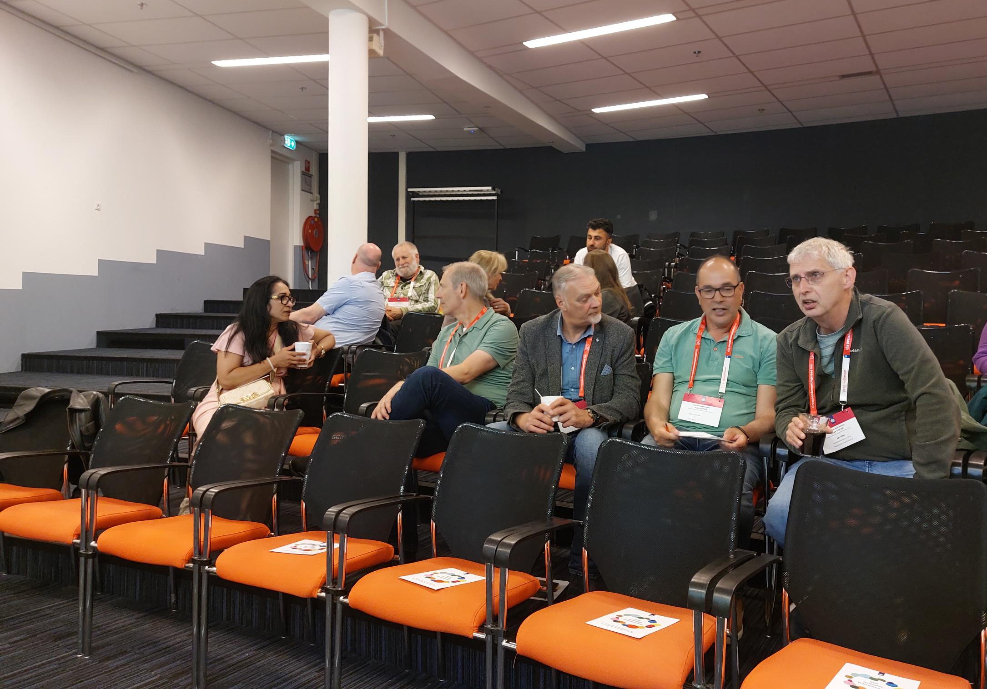
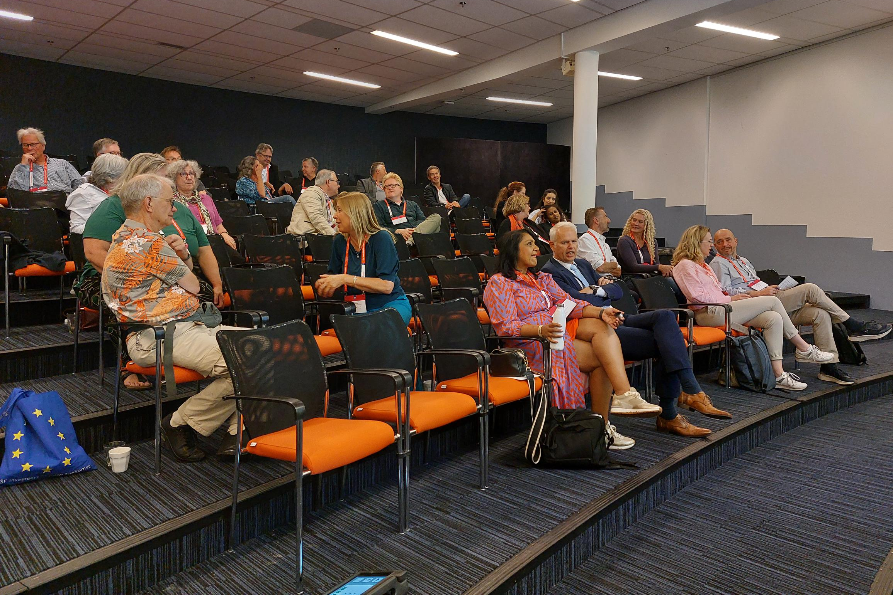
In gesprek

Slide 4
Inzichten
Het vragen om tegenspraak is een skill die aangeleerd moet worden.
Sta altijd open voor (tegen) geluid.
Sta naast elkaar en niet tegenover elkaar.
Hoe je op te stellen in een besluitvormingsproces.
Het helpt in het tegenspreken als de rollen duidelijk zijn en je steun krijgt vanuit je leidinggevende.
Voordat je je uitspreekt zoek medestanders, anders kunnen mensen zich overvallen voelen.
Dat gedrag belangrijk is en het contact met de ander.
Nodig herhaaldelijk de ander uit om zich uit te spreken / te adviseren.
Ook een minderheidsstandpunt is belangrijk.
Wanneer iemand zich uitspreekt, vraag door en sta er voor open.
Begrip voor elkaar!
Luisteren, samenvatten, doorvragen.
Er zijn vele vormen van loyaliteit.

Slide 5
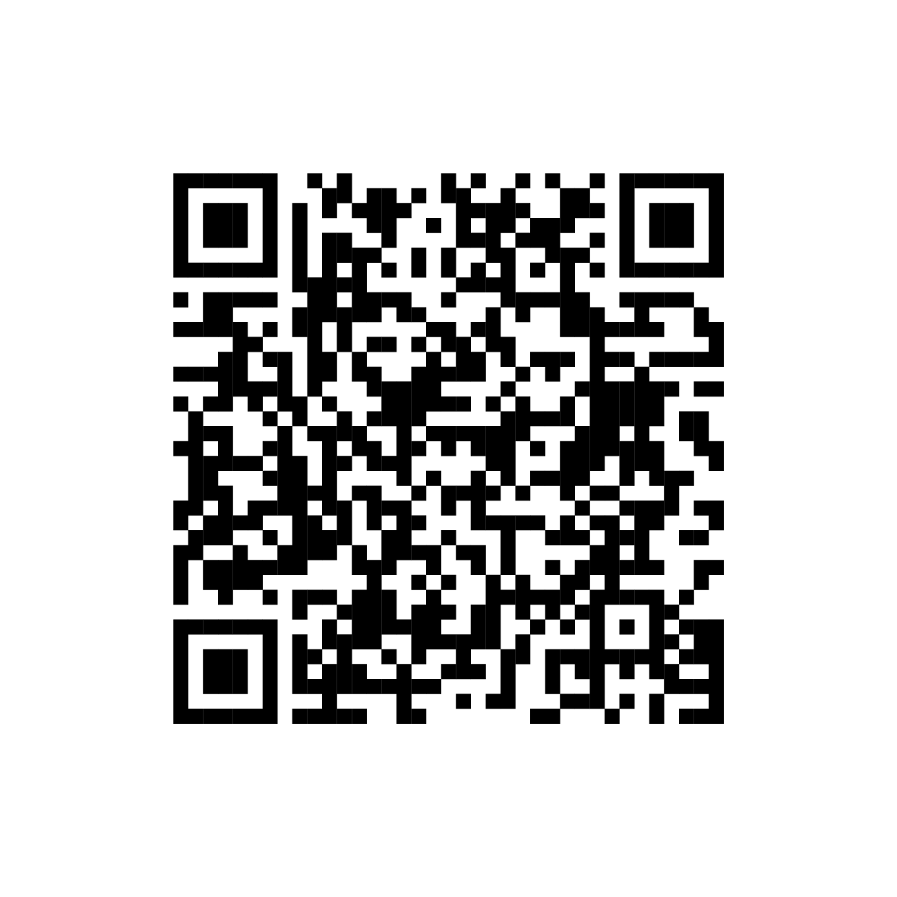
Wat vond je van het gesprek over Loyale Tegenspraak?
Jouw ervaring is voor ons belangrijk!
We horen graag hoe jij het gesprek over Loyale Tegenspraak hebt ervaren en wat je hiermee kan in jouw werkpraktijk. Daar leren wij van en waar nodig kunnen wij de sessie inhoudelijk verder door ontwikkelen.
Scan de QR-code en laat het ons weten!
Scan de code of klik hier

Slide 6
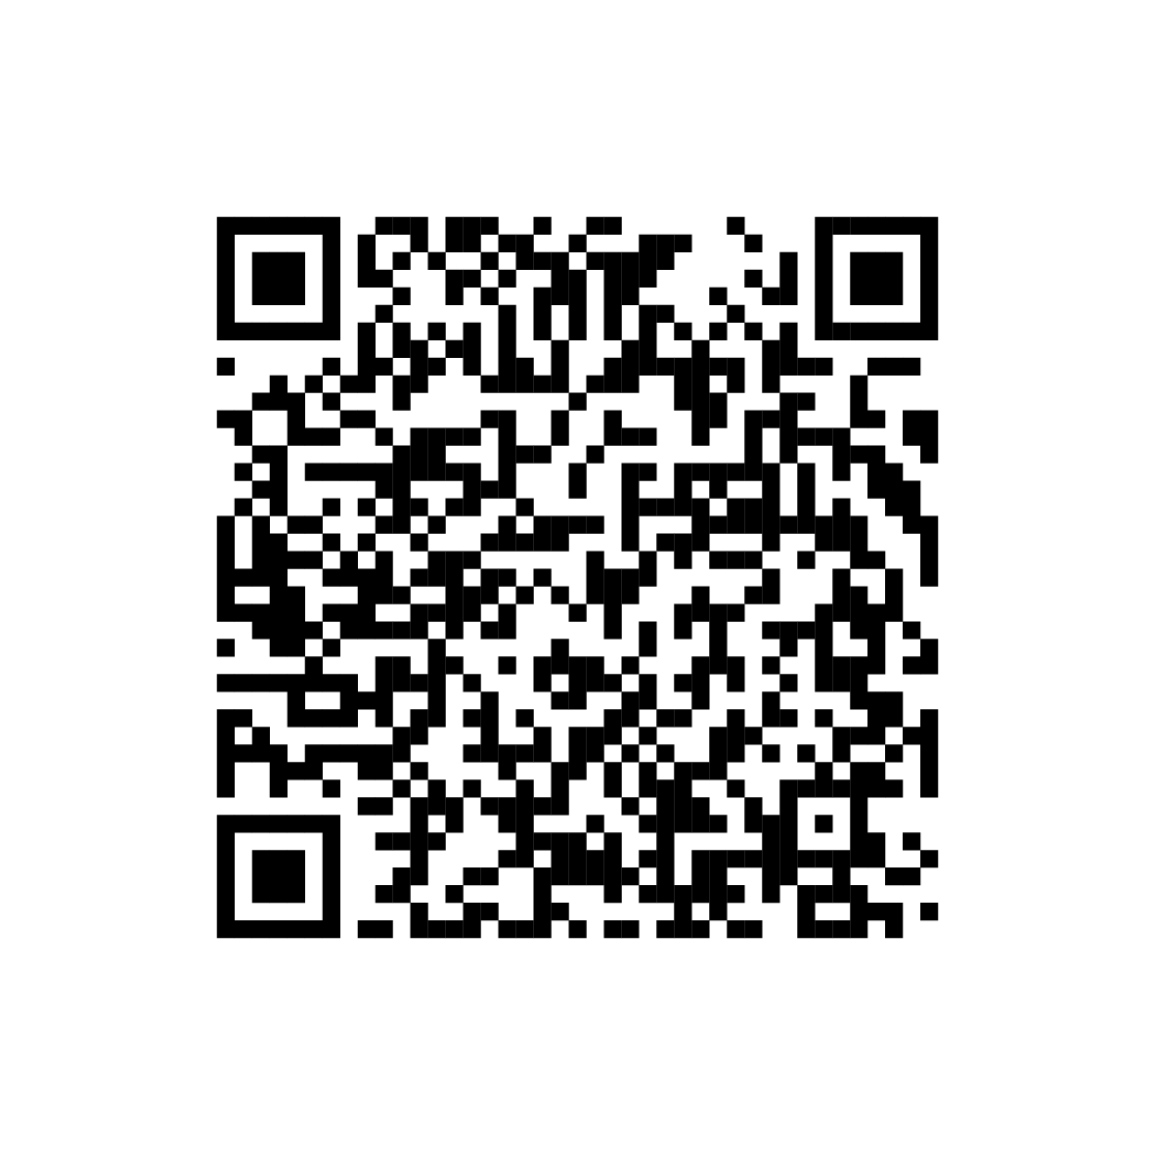
Informatiebron
Gids Ambtelijk Vakmanschap,
werken vanuit:
vertrouwen
open, inclusief, integer
dienstbaarheid
behoorlijk, toegankelijk, dienstverlenend
legitimiteit
rechtmatig en rechtvaardig
de opgave
grenzeloos samenwerken, mensgericht
verantwoordelijkheid
doelgericht, doelmatig, aanspreekbaar
verantwoording
navolgbaar, transparant
professionaliteit
vakkundig, kritisch, verbeteringsgericht
Scan de code of klik hier

Slide 7
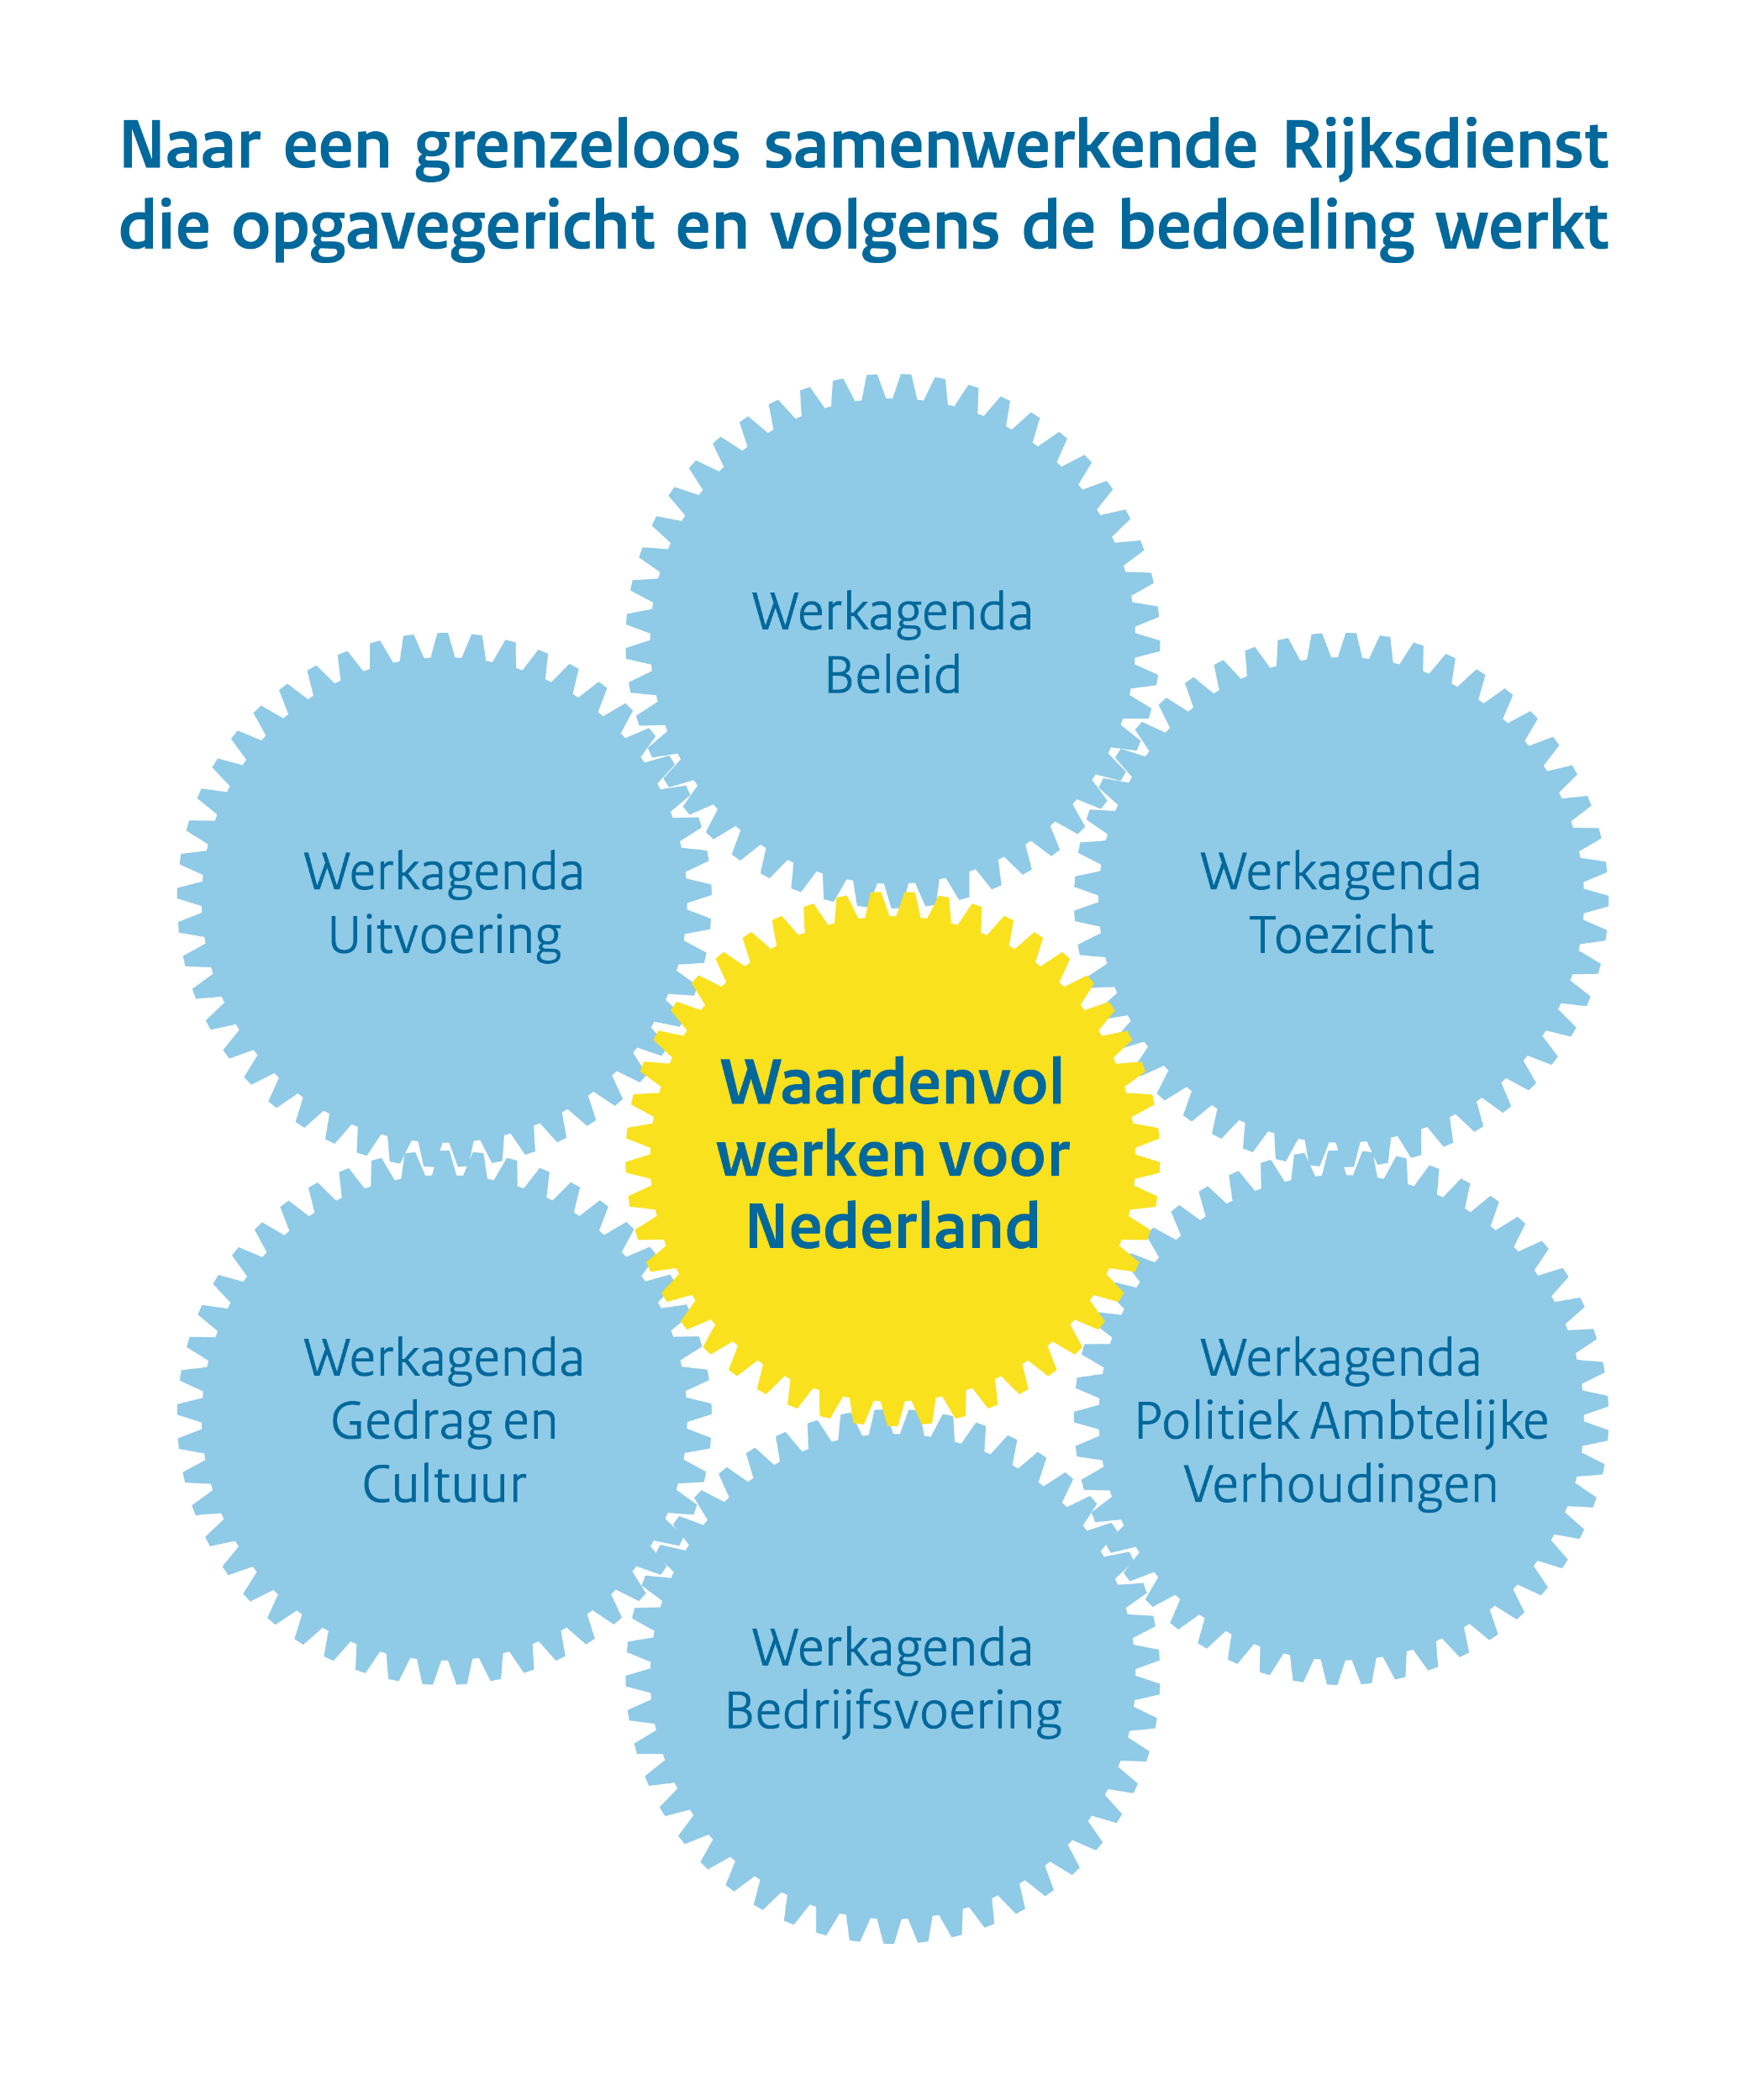
Meer weten over
Grenzeloos Samenwerken?
Lees meer op
www.grenzeloossamenwerken.nl
Neem contact met ons op via grenzeloossamenwerken@rijksoverheid.nl
Grenzeloos Samenwerken is onderdeel van Waardenvol werken voor Nederland: de gezamenlijke ontwikkelagenda voor de versterking van de Rijksdienst
Volg Grenzeloos Samenwerken
op Linkedin

